Slide 1

CHƯƠNG I
§1. Mệnh đề
§2. Tập hợp
§3. Bài tập cuối chương 1

Slide 2

CHƯƠNG I
CHƯƠNG I. MỆNH ĐỀ - TẬP HỢP
TOÁN ĐẠI SỐ
2
ỨNG DỤNG CỦA HỆ PHƯƠNG TRÌNH
BẬC NHẤT BA ẨN
➉
I
GIẢI MỘT SỐ BÀI TOÁN VẬT LÍ, HÓA HỌC VÀ SINH HỌC
1
Ứng dụng trong sinh học
HỆ PHƯƠNG TRÌNH BẬC NHẤT BA ẨN
2
Ứng dụng trong hóa học
2
3
Ứng dụng trong vật lí
3

Slide 3
Hệ phương trình bậc nhất ba ẩn được vận dụng để giải quyết rất nhiều bài toán khác nhau. Trong bài này, ta sẽ gặp một số ví dụ vận dụng như vậy trong các lĩnh vực vật lí, hóa học, sinh học, kinh tế học, … Chúng ta cũng sẽ được làm quen với một số dạng toán giải bằng cách lập hệ phương trình bậc nhất ba ẩn.

Slide 4
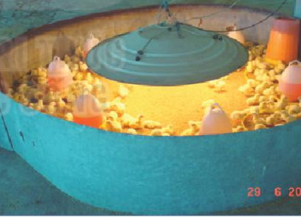
I. GIẢI MỘT SỐ BÀI TOÁN VẬT LÍ, HÓA HỌC VÀ SINH HỌC
ỨNG DỤNG TRONG SINH HỌC
Trong sinh học có nhiều bài toán dẫn đến việc giải hệ phương trình bậc nhất nhiều ẩn. Dưới đây giới thiệu hai ví dụ đơn giản trong ngành chăn nuôi và ngành sinh thái.
Bài toán sản xuất gà giống. Trong trang trại sản xuất gà giống, việc lựa chọn tỉ lệ giữa gà trống và gà mái rất quan trọng. Nếu quá nhiều gà trống thì không hiệu quả kinh tế, nếu ít gà trống quá thì ảnh hưởng đến hiệu quả sản xuất gà giống. Các nghiên cứu chỉ ra rằng tỉ lệ giữa gà trống và gà mái để sản xuất gà giống hiệu quả nhất là 1:10,5. Một đàn gà trưởng thành có tổng số 3000 con. Trong đó tỉ lệ giữa gà trống và gà mái là 5:3. Cần chuyển bao nhiêu gà trống cho mục đích nuôi lấy thịt để hiệu quả cao nhất?
Trang trại sản xuất gà giống

Slide 5
HĐ1: Gọi số gà trống trong đàn gà là x, số gà mái trong đàn gà là y, số gà trống cần chuyển sang mục đích nuôi lấy thịt là z.
a) Điều kiện của x, y và z là gì?
b)Từ giả thiết của bài toán. Hãy tìm ba phương trình bậc nhất ràng buộc x, y và z, từ đó có một hệ phương trình bậc nhất ba ẩn.
c) Giải hệ phương trình bậc nhất ba ẩn thu được. Từ đó đưa ra câu trả lời cho bài toán.

Slide 6

Để giải bài toán bằng cách lập hệ phương trình, ta tiến hành theo ba bước sau:
Bước 1. Lập hệ phương trình:
- Chọn ẩn và đặt điều kiện cho ẩn.
-Biểu diễn các đại lượng chưa biết theo các ẩn và các đại lượng đã biết.
- Lập các phương trình biểu thị mối quan hệ giữa các đại lượng.
Bước 2. Giải hệ phương trình nói trên.
Bước 3. Kiểm tra xem trong các nghiệm của hệ phương trình, nghiệm nào thích hợp với bài toán và kết luận.
Việc giải nhiều bài toán trong thực tiễn dẫn đến phải đặt ẩn và giải hệ phương trình. Cách làm như vậy được gọi là giải bài toán bằng cách lập hệ phương trình.

Slide 7


Sinh khối (còn gọi là sinh khối loài) là tổng trọng lượng của sinh vật sống trong sinh quyển hoặc số lượng sinh vật sống trong một đơn vị diện tích.
Theo SGK sinh học 12. Nhà xuất bản Giáo dục Việt Nam , 2017
Ví dụ 1. Một khu rừng ngập mặn có diện tích là 1ha. Bằng kĩ thuật viễn thám, người ta ước lượng sinh khối trên mặt đất của rừng này là 87,2 tấn/ha. Người ta đếm được trong các ô tiêu chuẩn 100 m² có tổng số 161 cây, trong đó số cây bần bằng 15% tổng số cây mắm và cây đước. Khối lượng trung bình của một cây bần là 10kg, cây đước là 5kg và cây mắm là 1kg. Hãy tính sinh khối của từng loài trên 1 ha rừng.

Slide 8
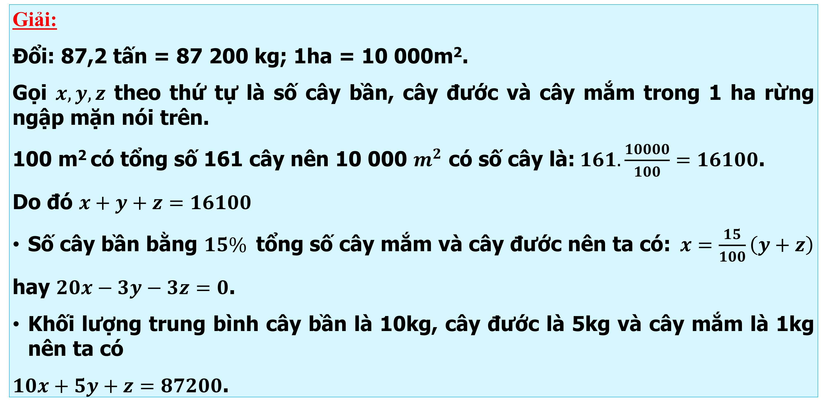
Giải:
Đổi: 87,2 tấn = 87 200 kg; 1ha = 10 000m².
Gọi $x,y,z$ theo thứ tự là số cây bần, cây đước và cây mắm trong 1 ha rừng ngập mặn nói trên.
100 m² có tổng số 161 cây nên 10 000 $m^{2}$ có số cây là:$161.\frac{10000}{100}=16100$.
Do đó $x+y+z=16100$
Số cây bần bằng $15\%$tổng số cây mắm và cây đước nên ta có:$x=\frac{15}{100}\left(y+z\right)$
hay $20x−3y−3z=0$.
Khối lượng trung bình cây bần là 10kg, cây đước là 5kg và cây mắm là 1kg nên ta có
$10x+5y+z=87200$.

Slide 9
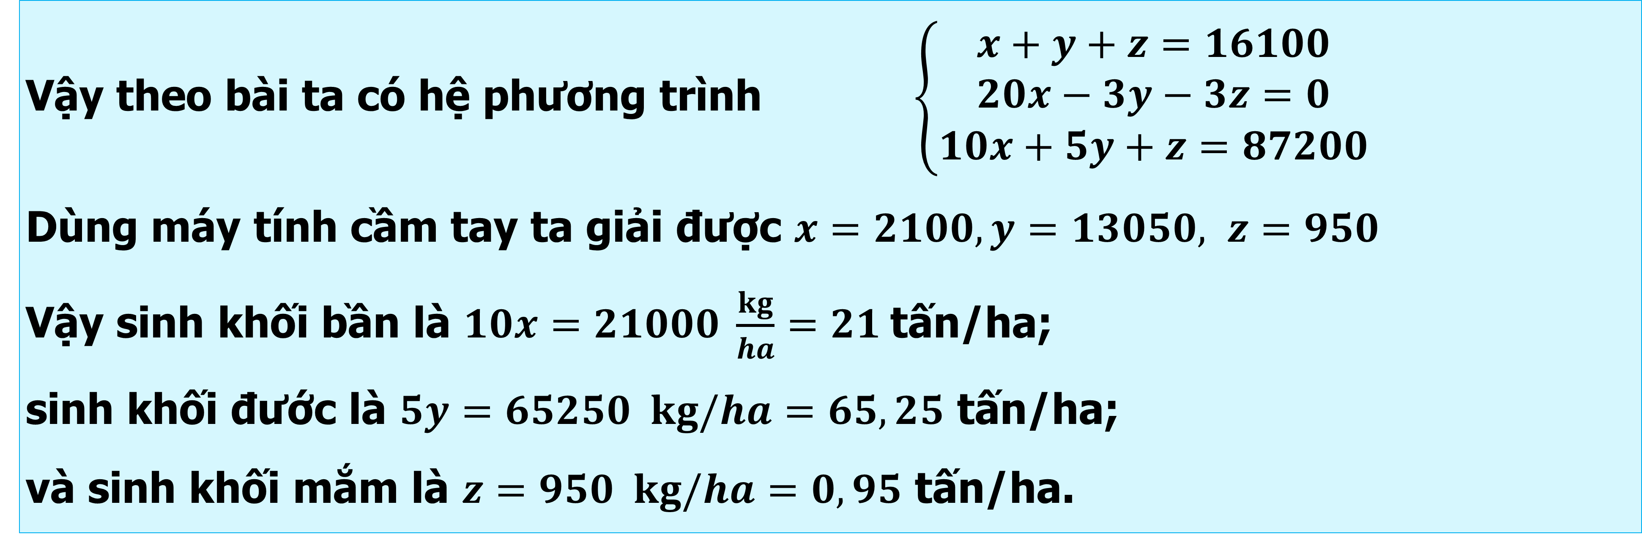
Vậy theo bài ta có hệ phương trình $\left\{\begin{matrix}x+y+z=16100 \\ 20x−3y−3z=0 \\ 10x+5y+z=87200\end{matrix}\right.$
Dùng máy tính cầm tay ta giải được $x=2100, y=13050, z=950$
Vậy sinh khối bần là $10x=21000 \frac{kg}{ha}=21$tấn/ha;
sinh khối đước là $5y=65250 kg/ha=65,25$ tấn/ha;
và sinh khối mắm là $z=950 kg/ha=0,95$ tấn/ha.

Slide 10
ỨNG DỤNG TRONG HÓA HỌC
Ứng dụng đơn giản nhất của hệ phương trình bậc nhất trong môn Hóa học là để cân bằng phương trình phản ứng hóa học. Các hệ phương trình trong trường hợp này thường có vô số nghiệm và người ta thường chọn nghiệm nguyên dương nhỏ nhất. Đầu tiên là xét phản ứng giữa khí hydrogen tác dụng với oxygen ở nhiệt độ cao để tạo thành nước.

Slide 11
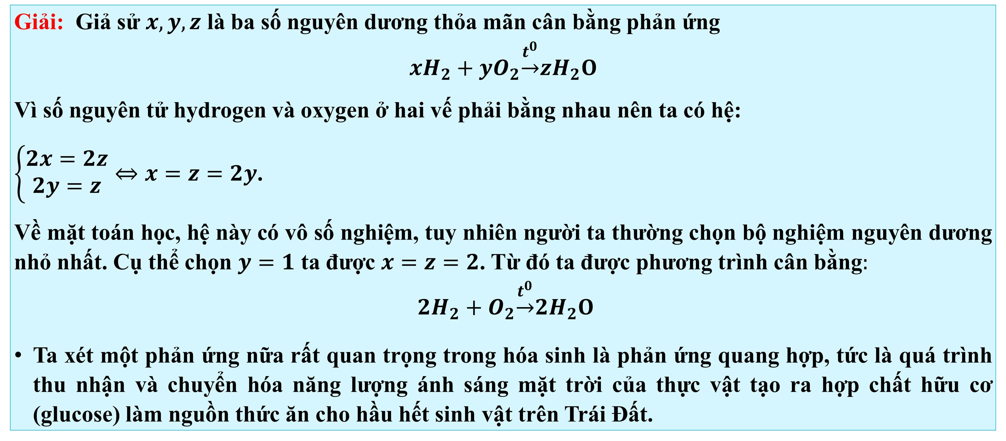
Ví dụ 2. Cân bằng phương trình phản ứng hóa học $H_{2}+O_{2}\underset{→}{t^{0}}H_{2}O$
Giải: Giả sử $x,y,z$ là ba số nguyên dương thỏa mãn cân bằng phản ứng
$$xH_{2}+yO_{2}\underset{→}{t^{0}}zH_{2}O$$
Vì số nguyên tử hydrogen và oxygen ở hai vế phải bằng nhau nên ta có hệ:
$\left\{\begin{matrix}2x=2z \\ 2y=z\end{matrix}\right.⇔x=z=2y$.
Về mặt toán học, hệ này có vô số nghiệm, tuy nhiên người ta thường chọn bộ nghiệm nguyên dương nhỏ nhất. Cụ thể chọn $y=1$ ta được $x=z=2$. Từ đó ta được phương trình cân bằng$:$
$$2H_{2}+O_{2}\underset{→}{t^{0}}2H_{2}O$$
Ta xét một phản ứng nữa rất quan trọng trong hóa sinh là phản ứng quang hợp, tức là quá trình thu nhận và chuyển hóa năng lượng ánh sáng mặt trời của thực vật tạo ra hợp chất hữu cơ (glucose) làm nguồn thức ăn cho hầu hết sinh vật trên Trái Đất.

Slide 12
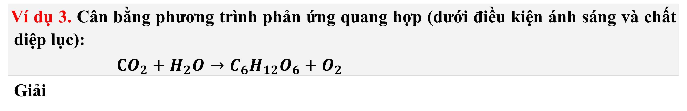
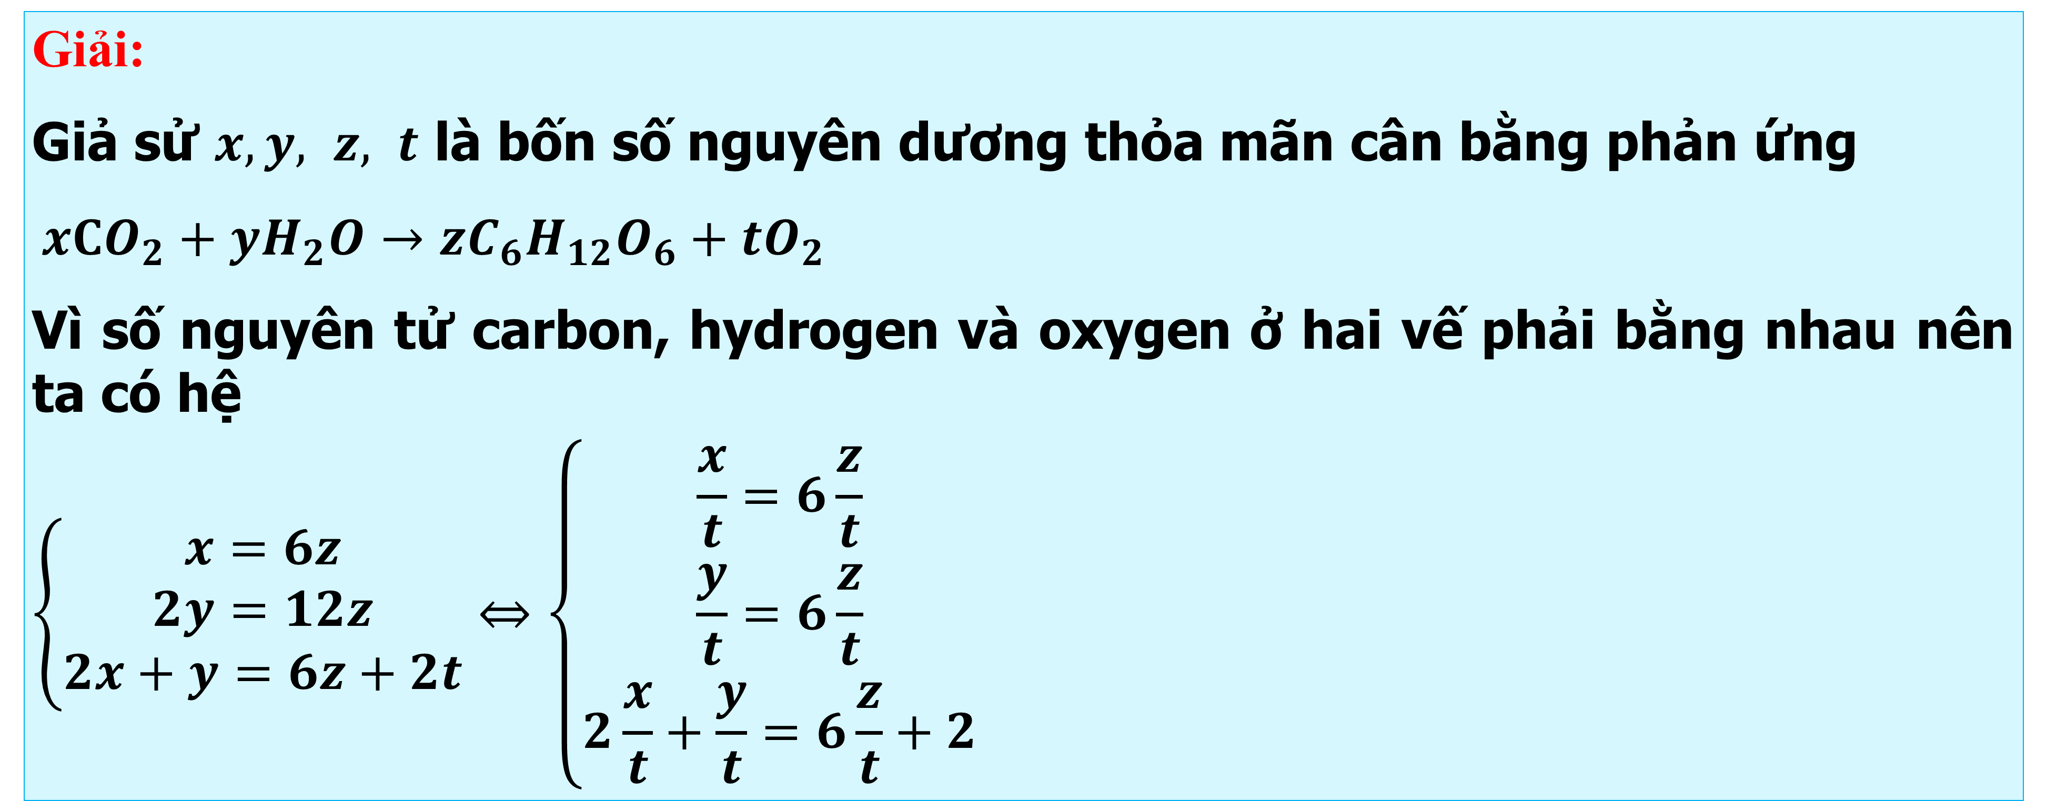
Ví dụ 3. Cân bằng phương trình phản ứng quang hợp (dưới điều kiện ánh sáng và chất diệp lục):
$CO_{2}+H_{2}O→C_{6}H_{12}O_{6}+O_{2}$
Giải
Giải:
Giả sử $x,y, z, t$ là bốn số nguyên dương thỏa mãn cân bằng phản ứng
$xCO_{2}+yH_{2}O→zC_{6}H_{12}O_{6}+tO_{2}$
Vì số nguyên tử carbon, hydrogen và oxygen ở hai vế phải bằng nhau nên ta có hệ
$$\left\{\begin{matrix}x=6z \\ 2y=12z \\ 2x+y=6z+2t\end{matrix}\right.⇔\left\{\begin{matrix}\frac{x}{t}=6\frac{z}{t} \\ \frac{y}{t}=6\frac{z}{t} \\ 2\frac{x}{t}+\frac{y}{t}=6\frac{z}{t}+2\end{matrix}\right.$$

Slide 13
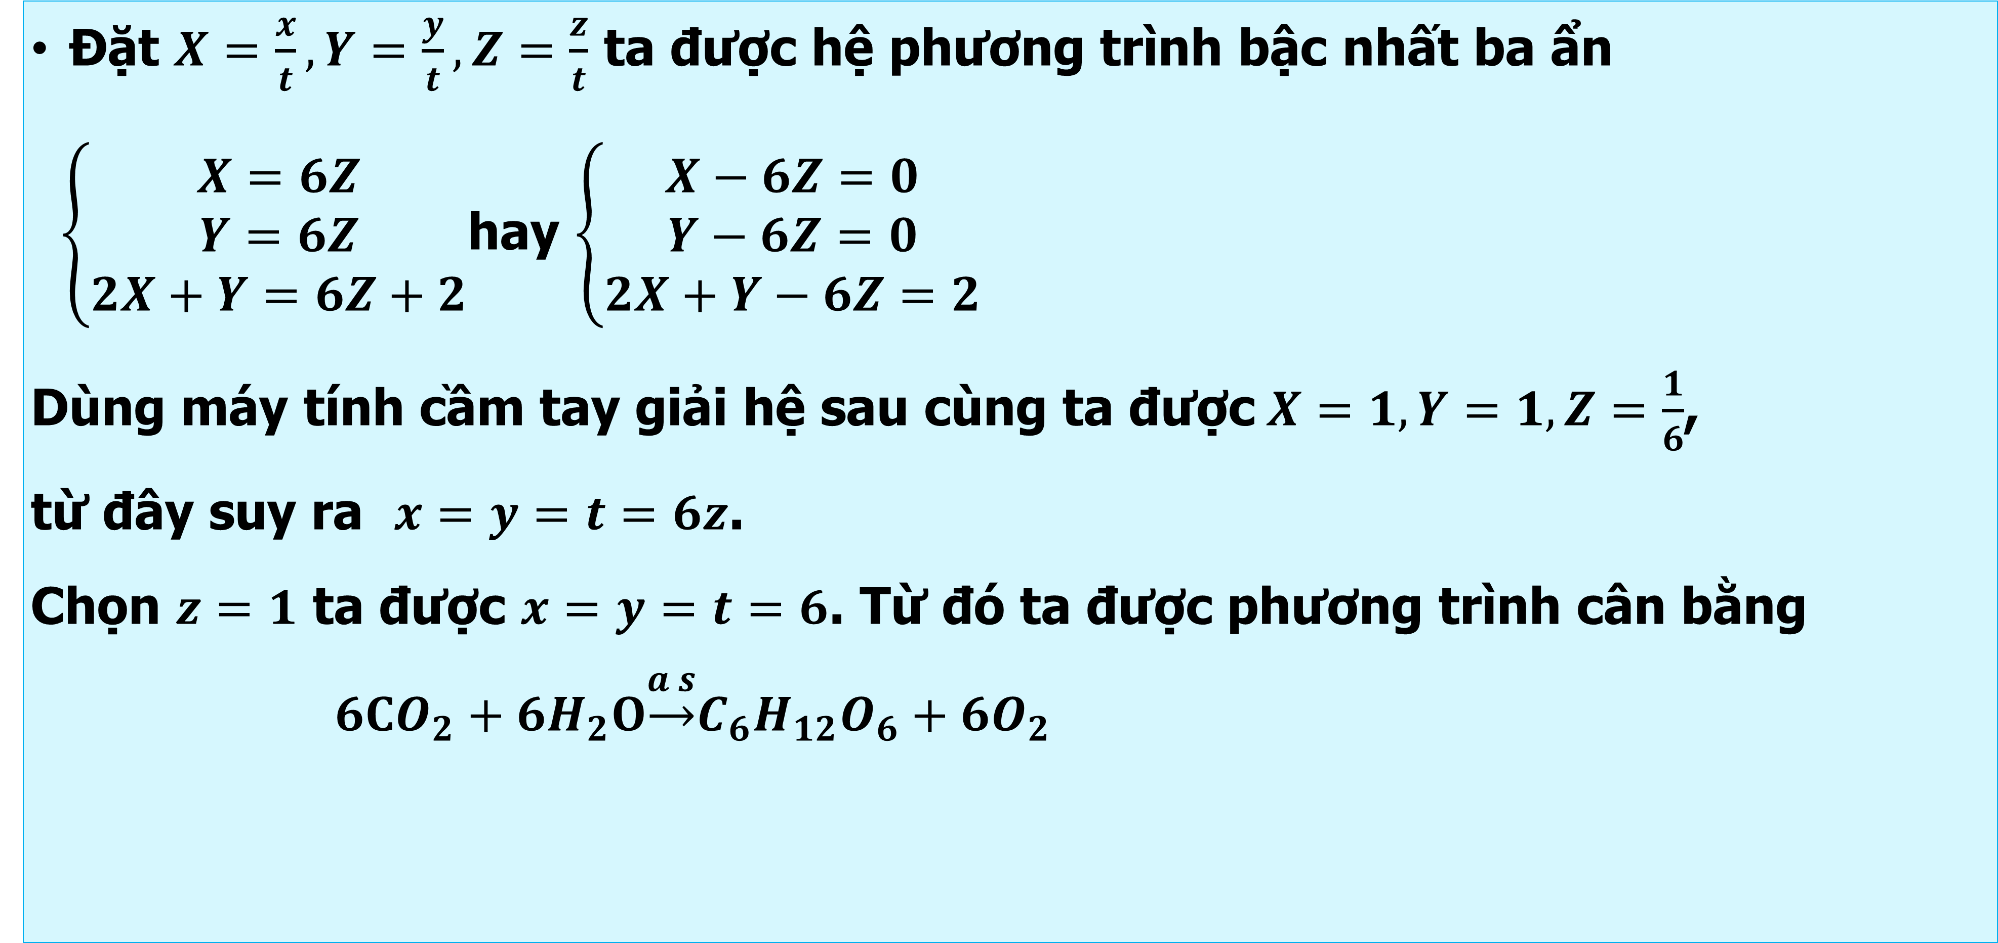
Đặt $X=\frac{x}{t},Y=\frac{y}{t},Z=\frac{z}{t}$ ta được hệ phương trình bậc nhất ba ẩn
$\left\{\begin{matrix}X=6Z \\ Y=6Z \\ 2X+Y=6Z+2\end{matrix}\right.$hay $\left\{\begin{matrix}X−6Z=0 \\ Y−6Z=0 \\ 2X+Y−6Z=2\end{matrix}\right.$
Dùng máy tính cầm tay giải hệ sau cùng ta được$X=1,Y=1,Z=\frac{1}{6}$,
từ đây suy ra $x=y=t=6z$.
Chọn $z=1$ ta được $x=y=t=6$. Từ đó ta được phương trình cân bằng
$6CO_{2}+6H_{2}O\underset{→}{a s}C_{6}H_{12}O_{6}+6O_{2}$

Slide 14
ỨNG DỤNG TRONG VẬT LÍ
Nhiều bài toán tính điện trở, cường độ dòng điện trong Điện học; tính vận tốc, gia tốc trong Cơ học cũng dẫn đến giải hệ phương trình bậc nhất.

Slide 15
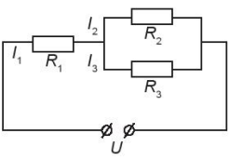
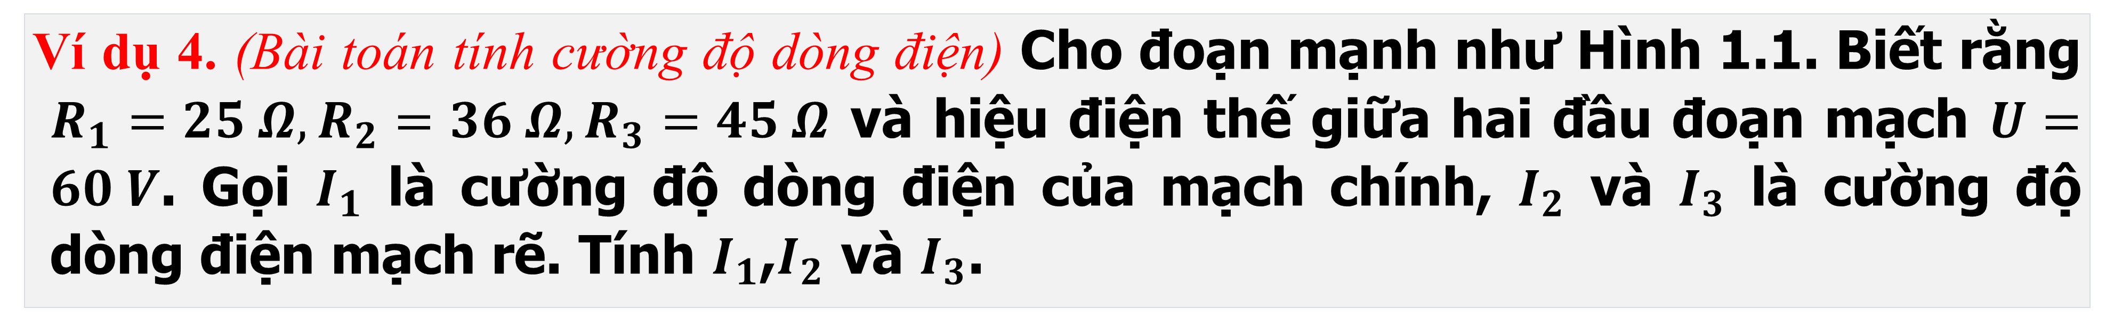
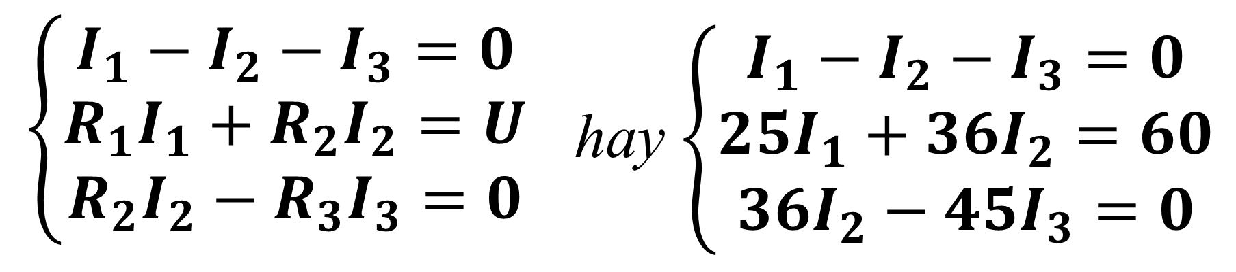
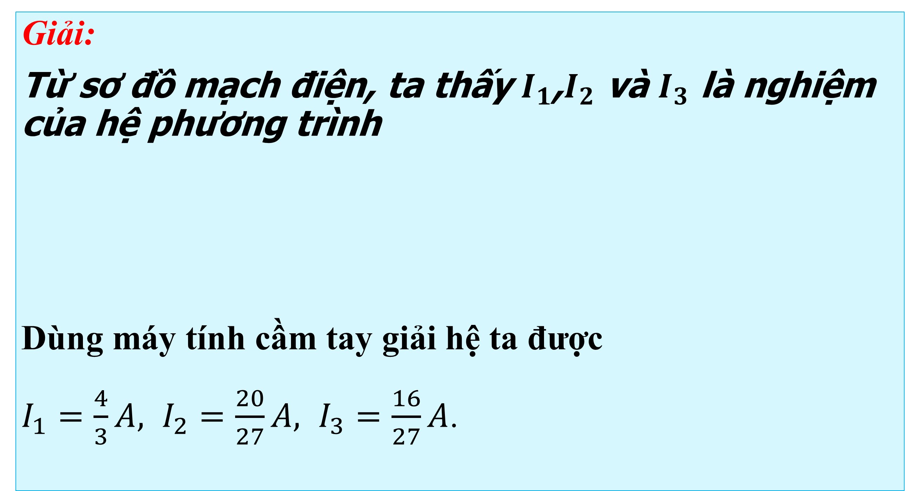
Ví dụ 4. (Bài toán tính cường độ dòng điện) Cho đoạn mạnh như Hình 1.1. Biết rằng $R_{1}=25 Ω, R_{2}=36 Ω,R_{3}=45 Ω$ và hiệu điện thế giữa hai đầu đoạn mạch $U=60 V$. Gọi $I_{1}$ là cường độ dòng điện của mạch chính, $I_{2}$ và $I_{3}$ là cường độ dòng điện mạch rẽ. Tính $I_{1}$,$I_{2}$ và $I_{3}$.
Giải:
Từ sơ đồ mạch điện, ta thấy $I_{1}$,$I_{2}$ và $I_{3}$ là nghiệm của hệ phương trình
Dùng máy tính cầm tay giải hệ ta được
$I_{1}=\frac{4}{3}A, I_{2}=\frac{20}{27}A, I_{3}=\frac{16}{27}A$.
$\begin{matrix}\left\{\begin{matrix}I_{1}−I_{2}−I_{3}=0 \\ R_{1}I_{1}+R_{2}I_{2}=U \\ R_{2}I_{2}−R_{3}I_{3}=0\end{matrix}\right. \\ \end{matrix}$ hay $\left\{\begin{matrix}I_{1}−I_{2}−I_{3}=0 \\ 25I_{1}+36I_{2}=60 \\ 36I_{2}−45I_{3}=0\end{matrix}\right.$
Hình 1.1

Slide 16
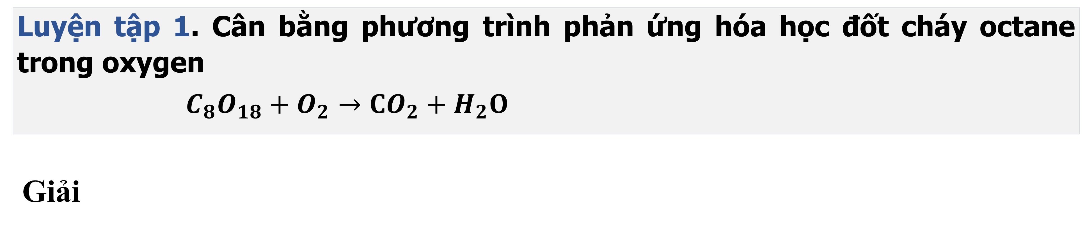
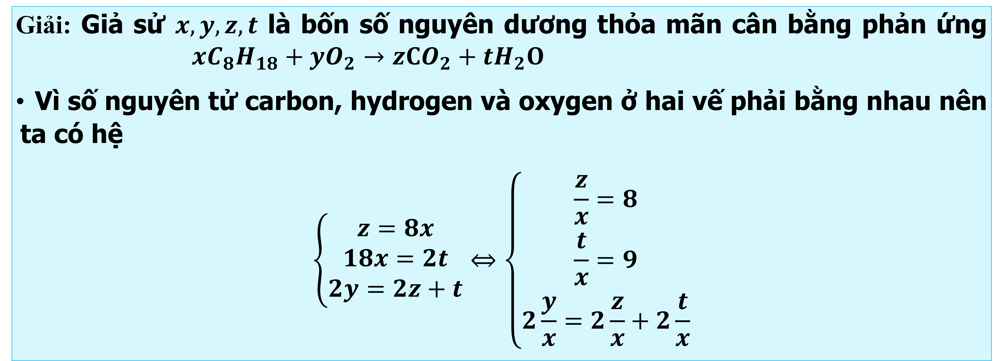
Luyện tập 1. Cân bằng phương trình phản ứng hóa học đốt cháy octane trong oxygen
$C_{8}O_{18}+O_{2}→CO_{2}+H_{2}O$
Giải
Giải: Giả sử $x,y,z,t$ là bốn số nguyên dương thỏa mãn cân bằng phản ứng $xC_{8}H_{18}+yO_{2}→zCO_{2}+tH_{2}O$
Vì số nguyên tử carbon, hydrogen và oxygen ở hai vế phải bằng nhau nên ta có hệ
$$\left\{\begin{matrix}z=8x \\ 18x=2t \\ 2y=2z+t\end{matrix}\right.⇔\left\{\begin{matrix}\frac{z}{x}=8 \\ \frac{t}{x}=9 \\ 2\frac{y}{x}=2\frac{z}{x}+2\frac{t}{x}\end{matrix}\right.$$

Slide 17
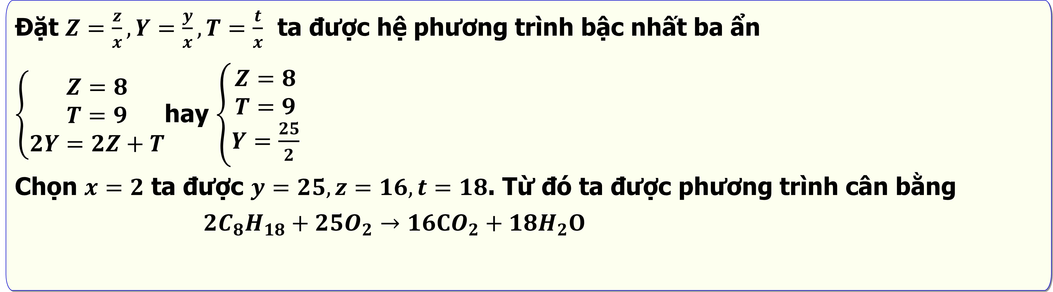
Đặt $Z=\frac{z}{x},Y=\frac{y}{x},T=\frac{t}{x}$ ta được hệ phương trình bậc nhất ba ẩn
$\left\{\begin{matrix}Z=8 \\ T=9 \\ 2Y=2Z+T\end{matrix}\right.$hay $\left\{\begin{matrix}Z=8 \\ T=9 \\ Y=\frac{25}{2}\end{matrix}\right.$
Chọn $x=2$ ta được $y=25, z=16, t=18$. Từ đó ta được phương trình cân bằng
$2C_{8}H_{18}+25O_{2}→16CO_{2}+18H_{2}O$

